Slide 1
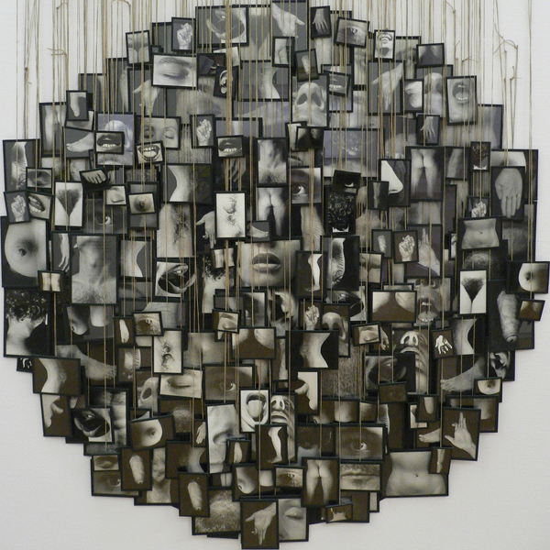
Genere nella ricerca, bias inconsapevoli, cambiamenti strutturali per la ricerca
Piano di questa presentazione:
Qualche concetto fondamentale: sesso e genere, pre-giudizi (unconscious bias), stereotipi
Cambiamenti strutturali, anche alla luce del decreto di riordino degli enti

Slide 2
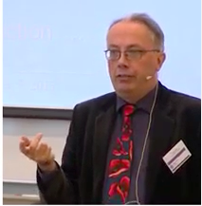
Fisica e genere? Thomas Brage, fisico, Università di Lund, Svezia
La Fisica si presenta come una disciplina obiettiva – indifferente al sesso o genere delle persone coinvolte, ricercatori, insegnanti studenti
... ma ....
Le aule di fisica, I laboratori, la storia della fisica sono condizionate dal sesso o dal genere – e sono quasi completamente dominate da uomini
... C’è una contraddizione, il soggetto non è influenzato dal genere ma le aule lo sono.
Dove finiscono le donne?
In fisica chiamiamo questi fenomeni “rottura di simmetria”, e li consideriamo, come nel caso della scomparsa dell’antimateria, argomenti di estremo interesse
Cerchiamo di studiare la scomparsa delle donne nella ricerca con l’attenzione che questo argomento merita

Slide 3
Definizioni: sesso, genere
Sesso si riferisce a differenze biologiche: cromosomi e ormoni, organi interni ed esterni. Non è determinato per 1/1000 della popolazione
Genere si riferisce alle caratteristiche culturali. La definizione di ruoli di genere cambia notevolmente nel tempo e nello spazio
’uomo' = sesso maschile ruolo sociale maschile
’donna' = sesso femminile + ruolo sociale femminile
NB: il maschile e’ definito da ciò che non è femminile. I ruoli di genere riguardano uomini e donne contemporaneamente

Slide 4
Unconscious bias – pregiudizio inconsapevole

Slide 5
Mondo ci circonda con milioni di informazioni
Notes:
Questa è l’immagine di New York

Slide 6
Mente inconsansapevole può processare miliardi di informazioni in pochi istanti Mente consapevole può processarne qualche decina nello stesso tempo
Processare velocemente informazioni è molto utile,
può salvarti la vita…
Notes:
Capacità di elaborare informazioni ci dà un enorme vantaggio.
Lavora per associazioni veloci, basate su

Slide 7
La capacità di usare associazioni veloci è molto utile
Le associazioni veloci sono condizionate dalle nostre esperienze, conoscenze, ambiente culturale; non sono quindi esenti dai pregiudizi e stereotipi,
e possono indurci in errore se dobbiamo valutare secondo un'analisi e non secondo un istinto.
Il lato negativo di questi meccanismi è che tendiamo a prendere decisioni basandoci su stereotipi anche se non ne siamo consapevoli
Notes:
Capacità di elaborare informazioni ci dà un enorme vantaggio.
Lavora per associazioni veloci, basate su

Slide 8
Cosa stanno facendo questi bambini?
Notes:
La capacità di usare associazioni veloci è molto utile
Le associazioni veloci sono condizionate dalle nostre esperienze precedenti, conoscenze, ambiente culturale; non sono quindi esenti dai pregiudizi e stereotipi,
e possono indurci in errore se dobbiamo valutare secondo un'analisi e non secondo un istinto.

Slide 9
Associazioni veloci e I pre-giudizi sono studiati con test di associazione implicita (test anche in italiano): https://implicit.harvard.edu/implicit/

Slide 10
Biology

Slide 11
Literature
Notes:
Il 70% delle persone è più lento a rispondere a questo test, perché la nostra esperienza tende a associare uomo con xx e con xx
Questo indipendentemente che noi crediamo questo
https://www.youtube.com/watch?v=Y7EzKQWGFIE

Slide 12
Engineering
70% più velocemente associa “maschile” con scienza e “femminile” con le arti
76% più velocemente associa “maschile“ con “carriera” e “femminile” con “famiglia”
Notes:
Il 70% delle persone è più lento a rispondere a questo test, perché la nostra esperienza tende a associare uomo con xx e con xx
Questo indipendentemente che noi crediamo questo
https://www.youtube.com/watch?v=Y7EzKQWGFIE

Slide 13
La scienza non è esente da stereotipi Eagly (1987) Sex differences in social behavior. A social role interpretation. Hillsdale
Crediamo o percepiamo che:
Donne si prendono cura della comunità, siano preoccupate del benessere, siano soggettive
Uomini sono “agenti”, attivi, assertivi, competitivi, oggettivi
Scienze naturali sono oggettive, assertive.
Ovvero le scienze sono percepite in modo stereotipato come maschili

Slide 14
pregiudizi (bias) inconsapevoli, un argomento difficile
“I pregiudizi (bias) non esistono nel mio ambiente, qui da noi prendiamo decisioni basate sul merito”
“I bias esistono, ma io ne sono esente”
“Gli effetti sembrano piccoli, si verificano saltuariamente, l’effetto dei bias non e’ rilevante”
“I bias sono inconsapevoli, non posso farci nulla”
Notes:
Toccano le corde profonde delle nostre paure e sentimenti
Siamo portati a negarle o minimizzare l-effetto dei pregiudizi

Slide 15
Pregiudizi e differenza
Molti studi, connessi alla diversità e alle minoranze
CV inviati a professionisti delle assunzioni, inviando un testo uguale ma con nomi appartenenti a etnie differenti.
Negli Stati Uniti la probabilità per un “bianco”di avere denaro in prestito è molto più alta
La probabilità si essere assunto anche per lavori di basse responsabilità per “neri o ispanici” è risultata di molto inferiori a quella di persone associate a nomi tipici di bianchi, in particolare è uguale a quella di bianchi con precedenti criminali

Slide 16
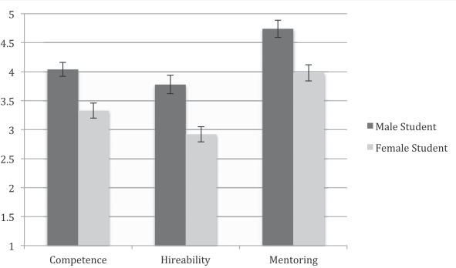
Gli scienziati evitano I pregiudizi? Assunzioni Corinne A. Moss-Racusin et. al. (2012) “Science faculty’s subtle gender biases favor male students”
I CV sono stati inviati a professori di biologia, chimica, fisica, con uguale testo, ma con nomi differenti, maschili e femminili
Jennifer ha probabilità inferiori di essere assunta poichè giudicata meno competente di John
A John è stato proposto un salario iniziale migliore

Slide 17
Gli scienziati evitano i pregiudizi? Lettere di referenza F. Trix et al (2003) “Exploring the Color of Glass: Letters of Recommendation for female and Male Medical Faculty”
Donna
“lavora molto”
“amichevole”
“sorprendentemente capace”
“amica di mia moglie”
“molto bella”
Man
“brillante”
“eccellente”
“originale”
Le caratteristiche evidenziate nelle lettere per le donne sono basate su stereotipi
culturali e sono meno adatte a essere valutate per il successo nella ricerca

Slide 18
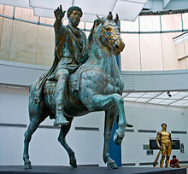
Paradosso del merito Castilla, E. J., Benard, S. (2010) The Paradox of Meritocracy in Organizations. Administrative Science Quarterly December 2010 55: 543-676
Svantaggio delle donne aumenta quando si tratta di selezionare persone all'interno di istituzioni di eccellenza, o di promuovere donne nei gradini più alti di carriera;
Merito è percepito come categoria maschile

Slide 19
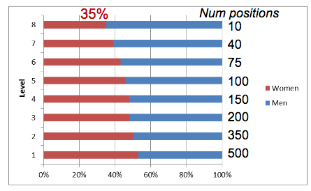
Piccoli “biases” sono rilevanti?
Simulazione di una compagnia, con 8 livelli e promozioni interne.
Uomini hanno punteggi 1-101, donne tra 1-100, piccolo “bias”
In partenza i livelli sono ugualmente popolati, 50% donne e 50% uomini
Piccoli effetti si sommnano!
R.Martell, D.Lane, C.Emrich, 1996 Male-female differences: A computer simulation

Slide 20
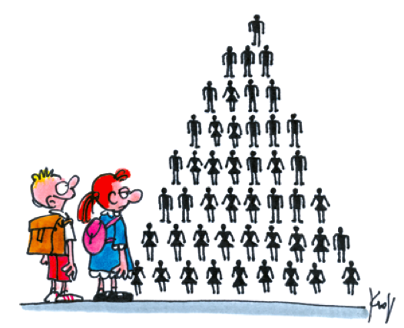
I pre-giudizi inconsapevoli basati su stereotipi hanno conseguenze
Gli unconscious bias hanno limitando l’autostima e le prestazioni, specialmente in condizioni di stress e con tempi di decisione limitati, a chi si percepisce come sfavorito o in una situazione marginale

Slide 21
Possiamo ridurre l’impatto degli stereotipi?
1) Come possiamo sollevare una consapevolezza collettivi del potere dei pre-giudizi (bias)?
2) quali decisioni prendiamo ogni giorno e come possiamo liberarle dall’influenza dei pre-giudizi?
3) possiamo creare e mantenere un cambiamento nel modo in cui prendiamo le decisioni?
Il primo passo è ammettere che esistono, e che non ne siamo esenti
Notes:
https://www.youtube.com/watch?v=Y7EzKQWGFIE

Slide 22
Unconscious bias in Europa
Esiste un’ampia letteratura, rimandiamo alle referenze scelte da Science Europe
https://web.infn.it/CUG/images/alfresco/Risorse/ScienceEurope/ScienceEuropeGenderBias.pdf
Piccole abitudini e rallentare la velocità con cui prendiamo decisioni può limitare l’effetto di discriminazioni inconsapevoli
Consapevolezza non è sufficiente, servono cambiamenti strutturali

Slide 23
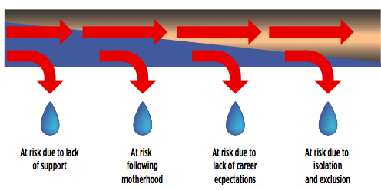
La carriera delle donne – una condotta a perdere
Il problema della mancanza di donne in fisica sembra inferiore in Italia, ma:
- Donne sono il 35-38% dei laureati sono donne, 30% al PhD, ( dati disponibili dal 2000)
29% in posizioni post PhD, 20% dei ricercatori dipendenti
- Nell’Università hanno la stessa probabilità di un uomo diventare professore associato, ma solo la metà di probabilità di un uomo di diventare prof. ordinario

Slide 24
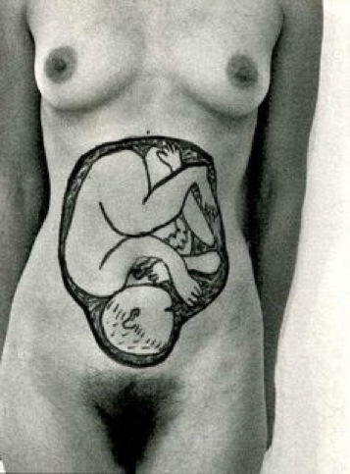
I problemi nella ricerca – donne assenti dal contesto della ricerca
Negli USA, fino al 1992, 25% delle medicine era testato solo su maschi.
Un’ampia frazione della ricerca e dell’innovazione non tiene in adeguataconsiderazione la differenza tra sesso e genere
Pregiudizi possono fare molti danni nella ricerca scientifica
Riducono la credibilità della Scienza e aumentano la distanza con la società

Slide 25
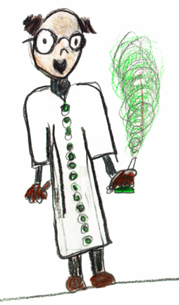
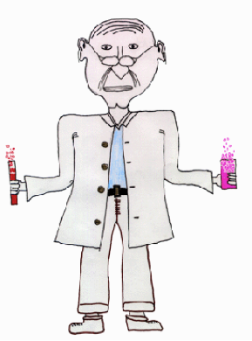
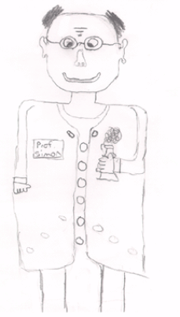
Fisica: comunicare la scienza e rappresentazione sociale Fermilab http://ed.fnal.gov/projects/scientists/index.html
La società vede il ricercatore per lo più come un maschio, intelligente, curioso, dedito completamente a cose che interessano solo lui, inutile, autistico
Una scienza che ignora la dimensione di genere è lontana dalla società

Slide 26
Conoscere i numeri: senza numeri, nessun problema
Forte invecchiamento dell’ente
Le donne laureate in fisica sono il 35-38%, numero stabile da almeno il 2000. Tra i ricercatori a tempo indeterminato le donne sono il 22%, con la stessa distribuzione di età degli uomini.
Segregazione orizzontale, differente presenza nelle diverse CSN
Segregazione verticale, La probabilità per una ricercatrice donna di diventare dirigente è meno della probabilità che ha un collega uomo. Eppure al concorso di abilitazione scientifica nazionale 2012 le ricercatrici INFN hanno ottenuto l'abilitazione di I e II fascia con percentuali superiori o non inferiori ai loro colleghi uomini
Discriminazione retributiva: in media una ricercatrice donna guadagna 3400 euro all’anno (-6.6%) di meno di un ricercatore uomo.
Sotto rappresentazione nelle commissioni di nomina rispetto alle elettorali
Discriminazione indiretta per amministrativi dovuta al CCL

Slide 27
Un problema delle donne o un problema della ricerca?
Donne escluse dalla ricerca, soprattutto nelle scienze “hard”
Donne escluse dalle posizioni di gestione delle scelte della ricerca
Donne escluse dal contenuto della ricerca e innovazione
Una scienza/innovazione che non da’ spazio/ non vede le donne e’ una scienza adeguata?
Una scienza cieca al genere/sesso sarà ben accetta alla società?

Slide 28
Affermazioni della Commissione Europea
I danni se non interveniamo:
Spreco di risorse umane, le donne perse alla ricerca
Soluzioni innovative mancate
Ricerche sbagliate o inefficaci, danni sociali
Sfiducia della società nella ricerca,
Perdita di supporto per la scienza e l'accademia
Il problema è urgente
Esistono soluzioni, se se ne ha la volontà
Notes:
Sono necessari dei cambiamenti strutturali

Slide 29
Strategia europea per la ricerca - 1 Carta europea dei ricercatori (EC 2005)
Premessa, 9 pagine
Carta europea dei ricercatori, 14 pagine
Codice di condotta per l’assunzione dei ricercatori, 4 pagine
Enunciazione di 40 principi
Libertà della ricerca, etica del ricercatore, criteri di valutazione, valorizzazione della mobilità…
Ratificata da enti di ricerca e università, ancora ampiamente disattesa
Notes:
2000-2010 strategia di Lisbona:
l'Europa sia la società della tecnologia e dell'innovazione
Servono ricercatori/ricercatrici
2005 Carta europea dei ricercatori
2006 Tabella di marcia per la parità fra le donne e gli uomini (2006-2010), Codice delle pari opportunità tra uomo e donna (legge 186/2006)

Slide 30
Strategia europea per la scienza e il genere - 2
Fix the numbers/statistics (no numbers no problem), dal 2006
Fix women => Fix institutions, 2012
Fix research, inserimento della dimensione di genere nei contenuti della ricerca 2013

Slide 31
INFN - piani triennali di azioni positive https://web.infn.it/CUG/index.php?option=com_content&view=article&id=14&Itemid=134&lang=it
i) Per stimolo delle politiche europee sulla e-guaglianza / parità;
Ii) nel rispetto della costituzione italiana per il superamento degli ostacoli che impediscono la piena partecipazione di tutti i cittadini;
Ii) per iniziativa dei contratti collettivi
=>La pubblica amministrazione italiana si dota di piani di azioni positive
Nell’INFN, il CPO prima, il CUG poi hanno proposto cambiamenti strutturali dell’ente, ispirati ai documenti europei per le istituzioni scientifiche, La carta del 2005 e i documenti successivi della Commissione Europea e recepiti come Piani Triennali di Azioni Positive
I piani triennali dell’ente sono impegni sottoscritti e deliberati dall’ente

Slide 32
I documenti europei per le istituzioni scientifiche
DECRETO LEGISLATIVO 25 novembre 2016 , n. 218, Semplifi cazione delle attività degli enti pubblici di ricerca
Art. 2
Gli Enti nei propri statuti e regolamenti, recepiscono la Raccomandazione della Commissione Europea dell’11 marzo 2005 riguardante la Carta Europea dei ricercatori e il Codice di Condotta per l’Assunzione dei Ricercatori tengono conto delle indicazioni contenute nel documento European Framework for Research Careers,
A decorrere dal 2018, i Ministeri .. effettuano il monitoraggio sull’attuazione delle prescrizioni del presente decreto .. nonché della Raccomandazione … riguardante la Carta Europea dei ricercatori e il Codice di Condotta per l’Assunzione dei Ricercatori … e del documento European Framework for Research Careers.
[Sembra che si siano dimenticati dei documenti successivi, della CE, documenti che menzionano la parola genere nel titolo]

Slide 33
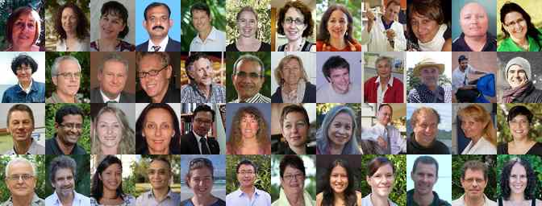
Ricercatori
“professionisti impegnati nella concezione o creazione di nuove conoscenze, prodotti, processi, metodi e sistemi nuovi, e nella gestione dei progetti interessati”, indipendentemente dalla posizione contrattuale
Ricercatori e tecnologi, ma non solo: la ricerca è interesse di tutti i/le lavoratori/lavoratrici di un ente di ricerca, la cui sopravvivenza è legata alla sua efficacia
La ricerca non può prescindere da servizi tecnici e di amministrazione efficienti e felicemente partecipi alla ricerca

Slide 34
Strategia delle risorse umane per i ricercatori https://web.infn.it/CUG/images/alfresco/Cug/2013/2013dAssembleaRicercatoriHRSInBreve.pdf
È uno strumento della Commissione Europea, approvato nel 2008, messo a disposizione delle istituzioni per aiutarle ad applicare al meglio, nelle loro procedure e prassi, i princìpi contenuti nella Carta Europea dei Ricercatori ed il Codice di reclutamento, in essa contenuto
Su base volontaria, si basa su una auto-valutazione della istituzione, rispettandone l’autonomia organizzativa.
Aiuta a rendere trasparente e pubblicamente fruibile l’approccio della istituzione nell’applicazione dei principi contenuti nella C&C.
Si articola in cinque passi che certificano l’applicazione con continuità della C&C, da parte della istituzione, attraverso l’etichetta di ‘HR Excellence in Research’

Slide 35
Analisi interna. Coinvolgendo tutti i protagonisti della vita dell’istituto, misura distanza tra prassi e politiche interne e consapevolezza dei 40 princìpi previsti dalla C&C.
Messa a punto del piano di azioni concrete. Sulla base della analisi interna, l’istituzione sviluppa la propria HRS, concretizzandolo in un piano di azioni che deve essere pubblicato sulla pagina web dell’istituzione.
Scrutinio ed approvazione da parte della Commissione Europea. L’analisi e il piano di azioni, sono scrutinate e approvate dalla Comissione che autorizza o meno al diritto di usare il logo: ‘HR Excellence in Research’.
Auto-valutazione biennale. Dopo due anni, i progressi nella realizzazione della strategia e del piano di azioni sono soggetti a una auto-valutazione.
Valutazione esterna quadriennale. Una valutazione esterna, sullo stato dell’arte viene effettuata almeno ogni quattro anni da parte di valutatori esterni all’istituto che stabiliscono se confermare o meno l’approvazione della HRS da parte della Commissione
I 5 passi della HRS4R

Slide 36
Migliorare le istituzioni della ricerca– obiettivi del cambiamento strutturale
aumentare la trasparenza dei processi decisionali e aumentare la circolazione delle informazioni (sfavorire la rete dei “vecchi ragazzi”)) ;
rimuovere i pregiudizi inconsapevoli dalle pratiche istituzionali (pratiche non neutre);
promuovere l'eccellenza attraverso la promozione della diversità (cambiare la definizione di eccellenza nella valutazione);
migliorare la ricerca attraverso l'integrazione della prospettiva di genere (nuove opportunità);
migliorare/modernizzare la gestione del personale e l'ambiente di lavoro (ad es. l’organizzazione del lavoro è basata su “stereotipi maschili) che rendono difficile conciliare lavoro e vita privata

Slide 37
Piano triennale di azioni positive punti rilevanti per le assemblee
Coinvolgere il personale nel cambiamento
Garantire il coinvolgimento responsabile ed attivo di tutti i protagonisti della vita, scientifica e non, dell’Ente, nella definizione e valutazione delle strategie Human Resources Strategy (per implementare la Carta dei Ricercatori e i documenti della Commissione Europea)
Procedure di concorso
Introdurre il Codice Minerva nel regolamento dei concorsi, tenuto conto della normativa vigente.
Definire nelle procedure concorsuali criteri di valutazione trasparenti
e chiari per ricercatori e tecnologi, in accordo con il Codice di
Condotta per l'Assunzione dei Ricercatori

Slide 38
Migliorare la gestione del personale e l'ambiente di lavoro
All’interno delle strutture, organizzare incontri annuali
del personale per discutere eventuali modifiche per migliorare
l'ambiente di lavoro e il benessere organizzativo, sull'esempio dei
circoli del benessere.
Nelle strutture, monitorare con cadenza biennale le esigenze di cura, le richieste di sussidi e di contributi per figli in età prescolare e individuare esigenze non comprese nel disciplinare.

Slide 39
Aumentare la trasparenza e la circolazione delle informazioni
- Elaborare una strategia di comunicazione interna, che
comprenda vari strumenti quali ad esempio pagine
web specifiche per il personale e bollettini periodici
di informazione. Ma anche consigli di centro e di sezione, trasparenza sui Fondi Esterni …
Garantire meccanismi di “pubblicità” per la copertura
di posizioni vacanti all'interno delle strutture per:
- incarichi di responsabilità
-incarichi in commissioni, comitati, gruppi di lavoro

Slide 40
Ora o mai più?
Il cambiamento avverrà se lo porteremo avanti dalla base

Slide 41
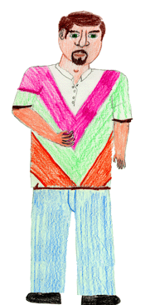
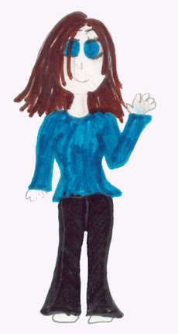
Augurando a tutte/i noi di creare una scienza per le donne e gli uomini

